Slide 1

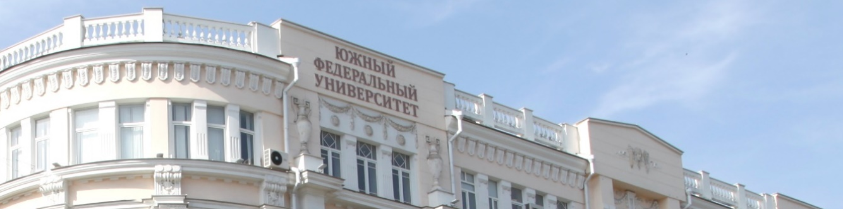

Об организации и проведении учебных и производственных практик студентов
Института наук о Земле в 2022 году
15 апреля 2022 г.
Зам. директора Института наук о Земле
Труфанов Алексей Вячеславич

Slide 2
Приказ Минобрнауки РФ № 885 от 05 августа 2020 года
«О практической подготовке обучающихся»
Разновидности учебных и производственных практик
Типы учебной практики:
практика по получению первичных профессиональных умений и навыков;
практика по получению первичных профессиональных умений и навыков, в т.ч. первичных умений и навыков научно-исследовательской деятельности.
Типы производственной практики:
практика по получению профессиональных умений и опыта профессиональной деятельности;
преддипломная практика;
Научно-исследовательская работа.
Способы проведения учебной и производственной практики:
стационарная;
выездная;
выездная (полевая).

Slide 3
В 2022 году на учебную и производственную практику планируется направить
777 студентов бакалавриата, специалитета и магистратуры.

Slide 5
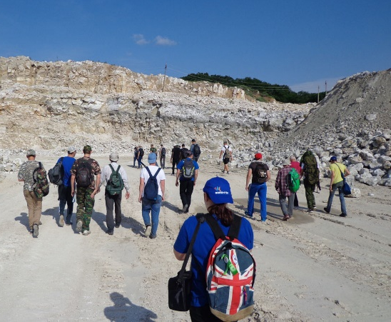
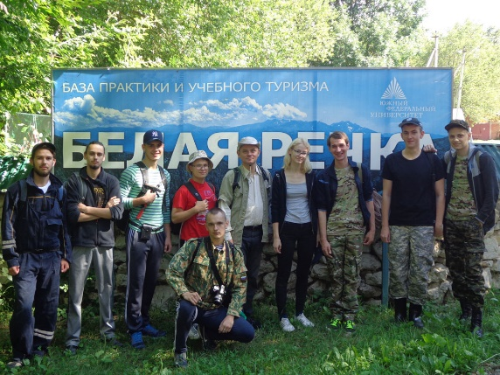
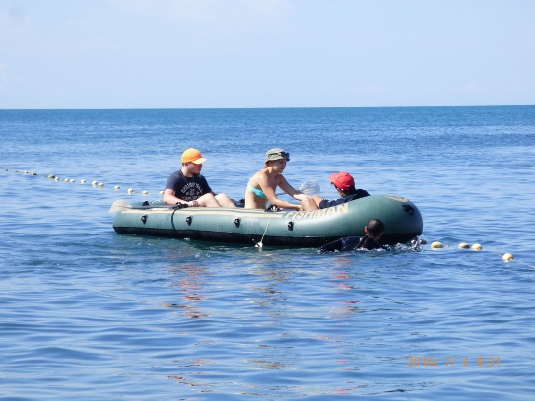
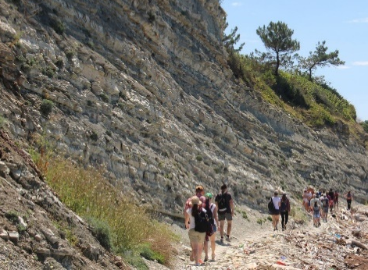
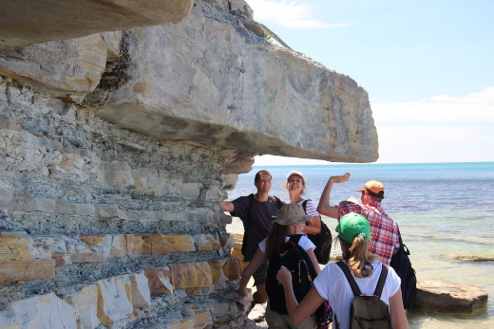
Базы учебных практик студентов
Института наук о Земле ЮФУ, задействованные в 2022 году
База практики и учебного туризма «Белая Речка» (Республика Адыгея);
База практики и спортивно-оздоровительного туризма «Лиманчик» (Краснодарский край);
Буровой полигон Новочеркасского геолого-разведочного колледжа;

Slide 7
Обоснование материальных и трудовых затрат к расчету стоимости питания на базе «Белая речка» в 2022 году

Slide 10
График заездов на базу практики «Белая речка»
17.06. – 30.06.2022 Магистры 1к (15 чел.) В.Н. Волков;
22.06 – 05.07.2022 Биологи 2к (30 чел.);
3. 29.06 – 12.07.2022 гидромет. 1к (14 чел.) Е.В. Беспалова;
4. 30.06 – 11.07.2022 экологи 1 к 5 гр. (29 чел.) Г. Ю. Скляренко;
5. 04.07 – 16.07.2022 географы 2 к 3 гр. (34 чел.) О.В. Назаренко;
6. 11.07 – 20.07.2022 прикл.геол. 1 к 2 гр (30 чел.) Ю. В. Попов;
7. 20.07 – 16.08.2022 прикл.геол. 1 к 2 гр (32 чел.) А. В. Наставкин;
21.07 – 17.08.2022 геологи 2 к 1 гр (32 чел.) А. Н. Леднев;
03.08 – 13.08.2022 почвоведы 2 к (12 чел.)
График заездов на базу практики «Лиманчик»
29.06 – 05.07.2022 экологи 2к (27 чел.) О.С. Решетняк;
29.06 – 05.07.2022 гидромет. 2к (5 чел.) А.Е. Цыганкова.

Slide 11
Заполняемость баз «Белая речка» и «Лиманчик» в 2022 году
 | 01.06 | 17.06 | 22.06 | 29.06 | 30.06 | 04.07 | 05.07 | 11.07 | 12.07 | 16.07 | 20.07 | 21.07 | 03.08 | 13.08 | 16.08 | 17.08
«Белая речка»
Новочеркасский геологоразведочный колледж | 20 |  | 20
Магистры 1к (Волков В.Н.) |  | 15 |  |  | 15
Биологи 2к (пед.) |  |  | 30 |  |  |  | 30
Гидромет. 1к (Беспалова Е.В.) |  |  |  | 14 |  |  |  |  | 14
Экологи 1к (Скляренко Г.Ю.) |  |  |  |  | 29 |  |  | 29
Географы 2к (Назаренко О.В.) |  |  |  |  |  | 34 |  |  |  | 34
Прикл.геол. 1к (Попов Ю.В.) |  |  |  |  |  |  |  | 30 |  |  | 30
Прикл.геол. 2к (Наставкин А.В.) |  |  |  |  |  |  |  |  |  |  | 32 |  |  |  | 32
Геологи 2к (Леднев А.Н.) |  |  |  |  |  |  |  |  |  |  |  | 32 |  |  |  | 32
Почвоведы 2 к |  |  |  |  |  |  |  |  |  |  |  |  | 12 | 12
 | 20 | 35 | 45 | 59 | 73 | 107 | 77 | 78 | 64 | 30 | 32 | 62 | 74 | 62 | 32 | 0
«Лиманчик»
Экологи 2к (Решетняк О.С.) |  |  |  | 27 |  |  | 27
Гидромет. 2к (Цыганкова А.Е.) |  |  |  | 5 |  |  | 5
 |  |  |  | 32 | 32 | 32 | 32

Slide 12
Положительные моменты
1. Увеличен объем финансирования на проведение учебных и производственных практик
2. Удалось сбалансировать график прохождения практики на базе «Белая речка» и «Лиманчик»
3. Упростилась процедура оформления приказов на практику

Slide 13
Проблемы
1. Реальная стоимость проживания и питания на базах практики постоянно растет, превышая выделяемую сумму на 700-800 руб. в сутки, что провоцирует проявление негативных реакций среди студентов
2. Существенно возросла стоимость транспортных услуг, предоставляемых коммерческими организациями
3. Заявленный плотный график выездов может не позволить в полной мере воспользоваться услугами отдела логистики и трансфера ЮФУ, что повлечет изменение сметы в сторону её увеличения.
4. Остался открытым вопрос о медицинском сопровождении практики.

Slide 14
Благодарю за внимание!

Slide 15
О взаимодействии с Ассоциацией выпускников ЮФУ и наполнении Фонда целевого капитала
15 апреля 2022 г.
Зам. директора Института наук о Земле
Труфанов Алексей Вячеславич

Slide 16
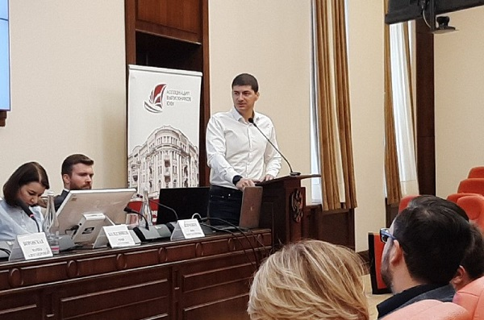
Президент Ассоциации выпускников ЮФУ
Роман Ахмедович Хади
кандидат технических наук, доцент,
Директор ФГАНУ «Научно-исследовательский институт «Спецвузавтоматика»»,
Общественный представитель по направлению АНО «Агентство стратегических инициатив по продвижению новых проектов»,
выпускник мехмата

Slide 17
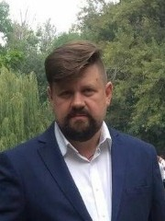
Технический директор
Садко Дмитрий Олегович
Генеральный директор Фонда региональных исследований «Страна»
Выпускник исторического факультета

Slide 18
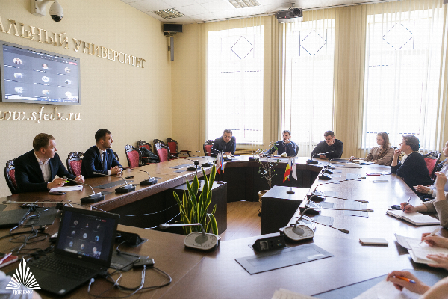
05 апреля 2022 г. – состоялось заседание Рабочей группы по взаимодействию с Ассоциацией выпускников ЮФУ, посвященное итогам деятельности Ассоциации выпускников, утверждению Публичного годового отчета за 2021 год и выработке концепции дальнейшего развития Ассоциации. Обсуждались вопросы, связанные с организацией и проведением Дня выпускника ЮФУ в мае 2022 года.
Принято решение о проведении Дня выпускника ЮФУ 21 мая 2022 года на площадках структурных подразделений. Утвержденную программу мероприятия необходимо предоставить в Оргкомитет до 29.04.2022 г.
На 19 апреля – запланировано очередное заседание Рабочей группы по взаимодействию с Ассоциацией выпускников ЮФУ, посвященное проведению Дня выпускника

Slide 19
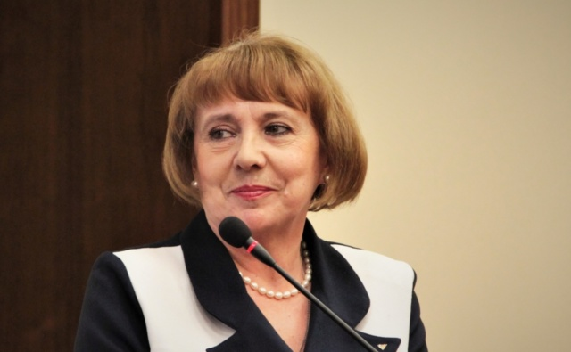
Фонд целевого капитала ЮФУ
составляет около 42 млн. руб.
Муратова Галина Викторовна
Профессор Института математики, механики и компьютерных наук им. И.И. Воровича, доктор физико-математических наук, профессор
Исполнительный директор Фонда

Slide 20
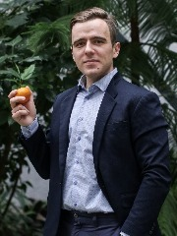
Кумов Антон Михайлович
Заместитель директора Института компьютерных технологий и информационной безопасности по реализации молодежных и общественных программ

Slide 21
11 февраля 2022 года состоялось Заседание попечительского совета Фонда целевого капитала ЮФУ, на котором были рассмотрены отчет управляющей компании об управлении целевым капиталом ФЦК ЮФУ в 2021 году и отчет о работе Фонда целевого капитала ЮФУ, обсуждены финансовый план работы ФЦК ЮФУ и основные направления работы в 2022 году.
На пополнение целевого капитала в 2021 году поступили денежные средства жертвователей в размере 2 602 904 рублей.
В завершении встречи Татьяна Высокова поблагодарила сотрудников университета, в течение многих лет поддерживающих развитие ФЦК – Лидию Пилипенко, Татьяну Степанову, Михаила Карякина, Сергея Горяйнова, Алексея Труфанова.

Slide 22
Дни карьеры ЮФУ
В целях эффективного трудоустройства студентов и выпускников ЮФУ, их профессионального и карьерного развития, а также эффективного взаимодействия подразделений университета с рынком труда, Координационно-аналитическим центром карьеры ЮФУ в период с 15 апреля по 31 мая 2022 г. будут проводиться Дни карьеры ЮФУ в смешанном формате: очном и дистанционном на платформах Leader-ID, Microsoft Teams и Факультетус.
Среди важнейших мероприятий следует отметить Цифровую Ярмарку вакансий, которая для естественно-научных направлений подготовки будет организована 28 апреля; для инженерных направлений – 13 мая; для гуманитарных и педагогических направлений подготовки – 18 мая.
Кроме того планируются Мастер-классы по написанию резюме от ведущих онлайн-рекрутинговых компаний (Super Job и Head Hanter), вебинары и онлайн встречи от ведущих международных и российских компаний, а также профориентационное тестирование и карьерные консультирования.

Slide 23
Мониторинг трудоустройства выпускников
Распоряжение № 266-р от 17.03.2022
1 этап – до 31 марта 2022 года – прогноз трудоустройства выпускников 2022 года
2 этап – до 30 июня 2022 года – фактическое трудоустройство выпускников 2022 года
3 этап – до 20 сентября 2022 года – обновление данных по выпускникам 2022, 2021 и 2020 г.г.
4 этап - до 30 ноября 2022 года – обновление данных о фактическом распределении выпускников 2022 года

Slide 24
Планируемое количество выпускников 2022 года

Slide 25
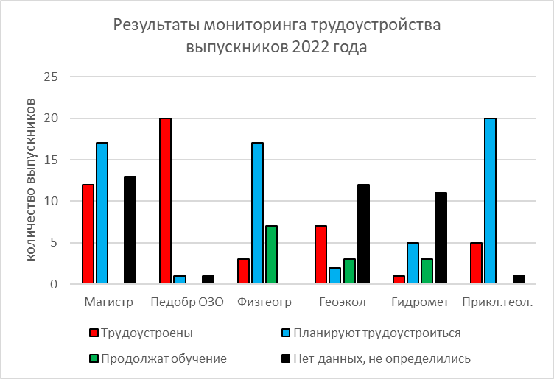

Slide 26
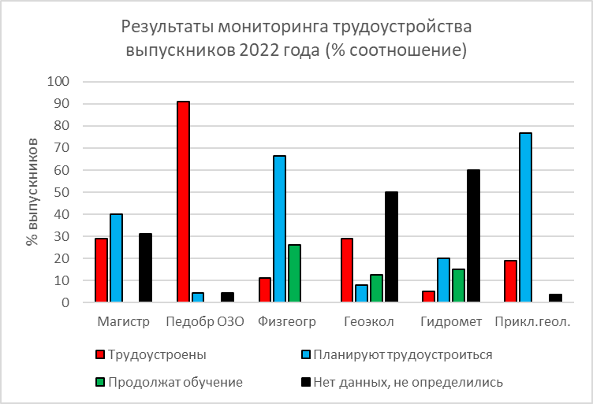

Slide 27
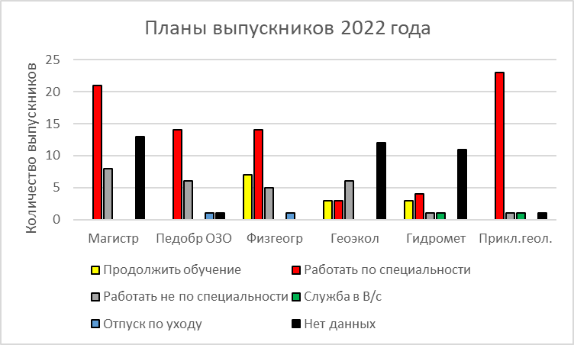

Slide 28
Благодарю за внимание!

